Slide 1
インフルエンザを攻略しよう！
～インフルエンザの患者数０に！私たちができること～
厚生委員委員長 ３年４組渡辺優夏

Slide 2
目次
１.きっかけ
２.インフルエンザとは
３.近年の患者数推移
４.型の違い
５.治療方法
６.予防法
７.まとめ

Slide 3
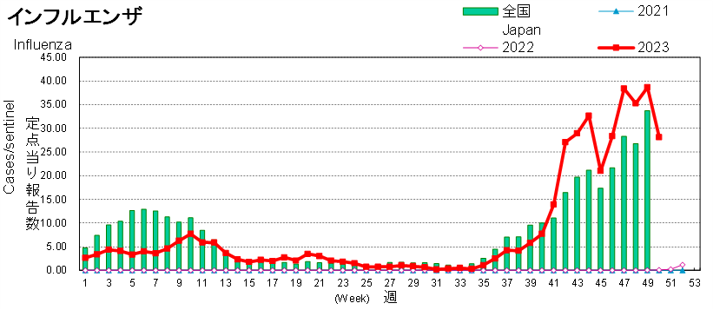
インフルエンザの患者推移 ２０２１～２０２３

Slide 4
新型コロナウイルスが流行→インフルエンザの患者数が減少
しかし、２０２３年は増加傾向にある
インフルエンザについて理解し対策する必要がある！！

Slide 5
インフルエンザとは？？
感染者 約１０００万人
死者 約１００～３００人
型 a型 b型 c型
感染経路 飛沫、接触
流行 １１月～３月

Slide 6
型の違い a型
.38度を超える発熱
.頭痛、関節痛など
.肺炎や脳炎などの合併症を引き起こす危険がある
.人だけでなく豚、ニワトリにも感染
.12月～3月がピーク
数年から数十年ごとに、世界的な大流行を引き起こす

Slide 7
型の違い b型
.３７度台の発熱
.頭痛、関節痛の他、下痢や腹痛など
.人のみに感染
.２月～３月がピーク

Slide 8
型の違い c型
.感染力が弱く、症状も軽い(鼻水)
.４歳以下の幼児に多い
.一度感染すると再感染しても軽い風邪症状

Slide 9
重症化しやすい人
.慢性呼吸器疾患
.代謝性疾患
.腎機能障害
.免疫機能不全
.高齢者や乳幼児、妊婦
気管支炎や肺炎を併発する可能性
小児では中耳炎、熱性けいれん
インフルエンザ脳症 危険大
すぐに医療機関へ受診
重症化

Slide 10
治療方法
薬物療法
治療薬 タミフル、リレンザ、イナビル、ラピアクタなど
発病後２４～４８時間以内に使用
一般療法
安静にし睡眠を十分にとる
水分をしっかり補給する

Slide 11
予防法
予防を徹底すれば感染者を減らせる！！
ワクチン接種
手指消毒
換気
１つ１つの理解を深めよう！！

Slide 12
ワクチン接種
効果
.感染後に発症する可能性を低減させる
.重症化防止
ワクチンの持続期間
.接種から効果が現れるまで２週間
.５か月間の効果が持続
接種期間
.１０月～１２月中旬がおすすめ
接種回数
.１３歳以上 原則、１回
.１３歳未満 ２回
接種間隔 ４週間

Slide 13
正しいアルコールの選び方
除菌抗菌ではなく殺菌のものを使う
アルコール（エタノール）濃度が50%以下の製品は、ウイルスの殺菌には適していない 95%以上の無水アルコールになると、肌荒れを引き起こしてしまうため、60〜90%程度のものがよい
学校では約７９～８０％のものを使用

Slide 14
高校でアルコールの導入
今年の３学年のアルコールの消費量が多 (月１～２回交換)
➡インフルエンザの患者数が他学年に比べて大幅に減
アルコールでの消毒が大切！

Slide 15
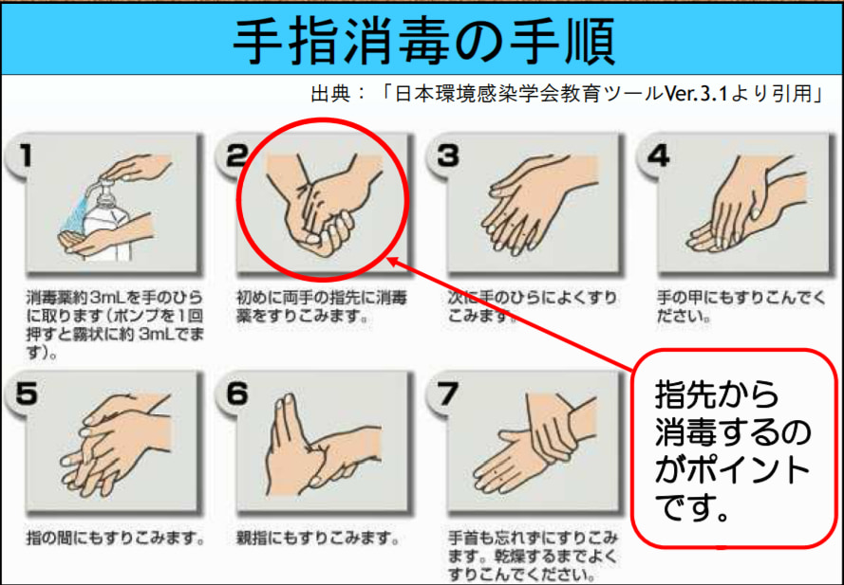

Slide 16
まとめ
.インフルエンザの患者数を減らすには症状をしっかり理解する必要がある！
.コロナウイルスの予防もインフルエンザの発症予防に繋がる
正しい知識を持って対策することが重要

Slide 17
参考資料
福島県感染症情報センター
感染症のしくみ
感染症予防ブック
ヤフーくらし
日本環境感染学会教育ツール
健栄製薬

Slide 18
ご清聴ありがとうございました

